Slide 1
Trajectoires
Linéaire
Arc de Cercle

Slide 2
Trajectoires
Problème: Vitesse et Acceleration
Solution: Interpoler pour lisser courbes

Slide 3
Trajectoires – Cas Linéaire
Création de trajectoire
Lissement de courbe pour interpolation

Slide 4
Trajectoires – Cas Arc de Cercle
Calcul du cercle
Paramétrisation le cercle
Calcul du angle du arc
Calcul du polynôme interpolateur

Slide 5

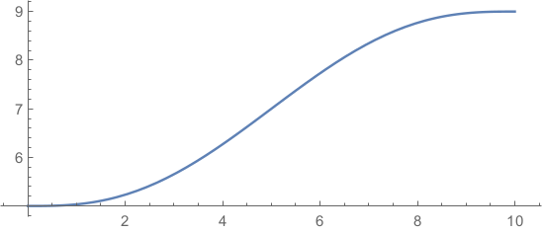
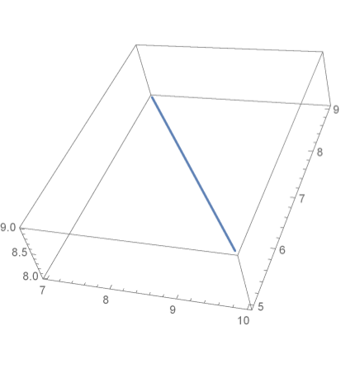
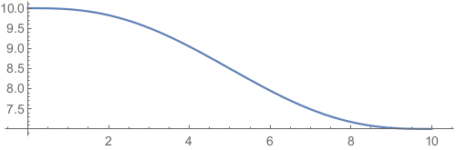
Résultats au moment

